Slide 1


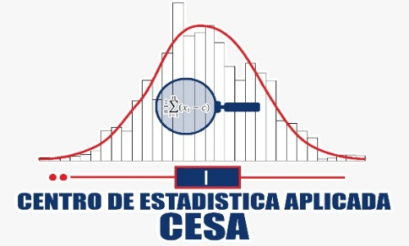
ANALISIS GEOLOCALIZADO DE COBERTURA DE INFRAESTRUCTURA SANITARIA Y ALCANCE EN SERVICIOS BASICOS DISPONIBLES EN BOLIVIA
Cochabamba, Bolivia
Leonel Eric Lizarraga Llanos
Tutor: Ing. Helder Octavio Fernández Guzmán

Slide 2
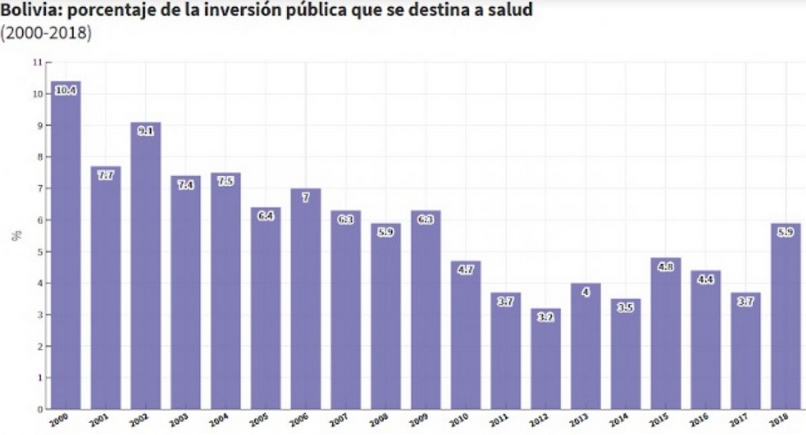
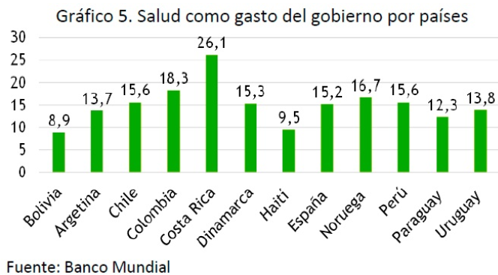
Introducción
La salud publica es esencial para el bienestar y calidad de vida, siendo un recurso fundamental para el progreso personal, económico y social.

Slide 3
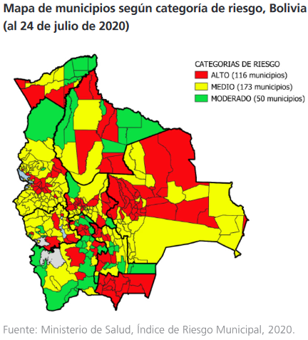
Antecedentes
En Bolivia presenta bajos niveles de gasto per cápita en salud
La pandemia el covid-19
El acceso limitado a vacunas causa alrededor de 2 millones
de muertes al año
Las desigualdades en salud, evaluadas por la OMS resultan
de desventajas como la pobreza y discriminación en la accesibilidad

Slide 4
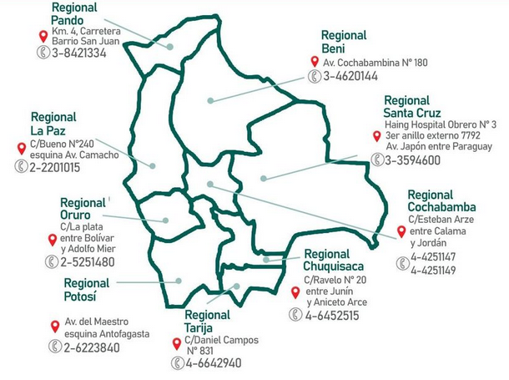
Justificación
La geolocalización mejora la eficiencia en diversos
aspectos cotidianos
La inclusión de esta tecnología permite comprender las necesidades especificas de atención medica y la distribución de servicios
Promoviendo la equidad en el acceso a servicios de salud.
Desarrollo de políticas mas efectivas y acciones para la salud
Planteamiento del problema
El problema se centra en identificar agrupaciones geográficas para comprender la distribución de recursos y áreas con altos índices de mortalidad fetal, por lo que se propone realizar un análisis geolocalizado de la cobertura de establecimientos de salud y servicios en Bolivia para obtener una visión detallada del estado del país.

Slide 5
Objetivos
Objetivo general
Realizar un análisis geolocalizado de la distribución de la infraestructura sanitaria en Bolivia para identificar y proyectar la cobertura en establecimientos de salud y servicios básicos mediante técnicas de análisis exploratorio de datos.
Objetivos específicos
Recopilar los datos de los establecimientos de salud, cobertura de vacunas, mortalidad fetal y limites municipales.
Evaluar y preparar los datasets obteniendo información en función a nuestro caso de estudio.
Realizar un análisis exploratorio de los datasets para determinar zonas con mayor y menor cobertura de establecimientos y servicios de salud.
Visualizar las zonas con valores atípicos de establecimientos de salud, cobertura de vacunas y mortalidad fetal.
Proyectar la cobertura de infraestructura y servicios de salud para años futuros

Slide 6
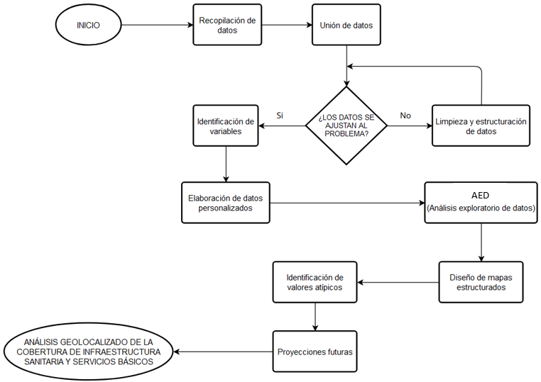
Marco Metodológico

Slide 7

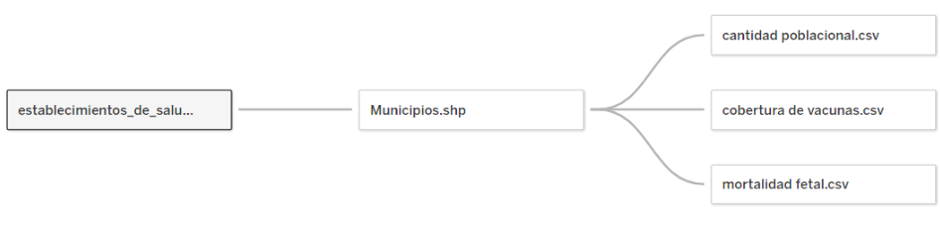
Fuentes de información

Slide 8
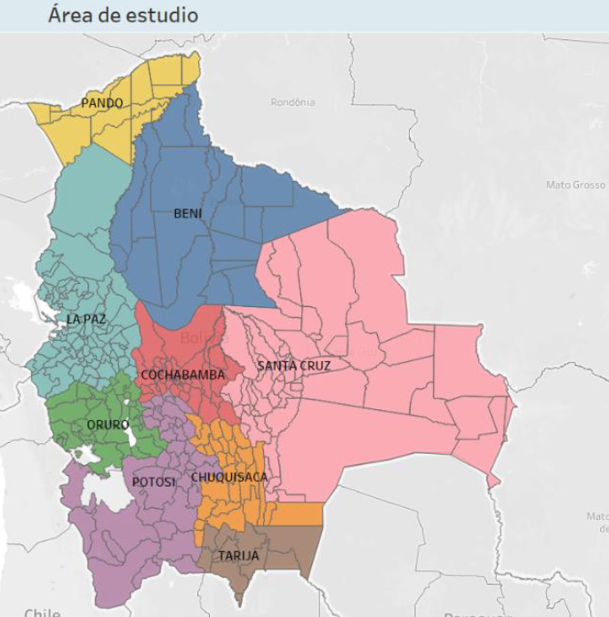
Área de estudio

Slide 9
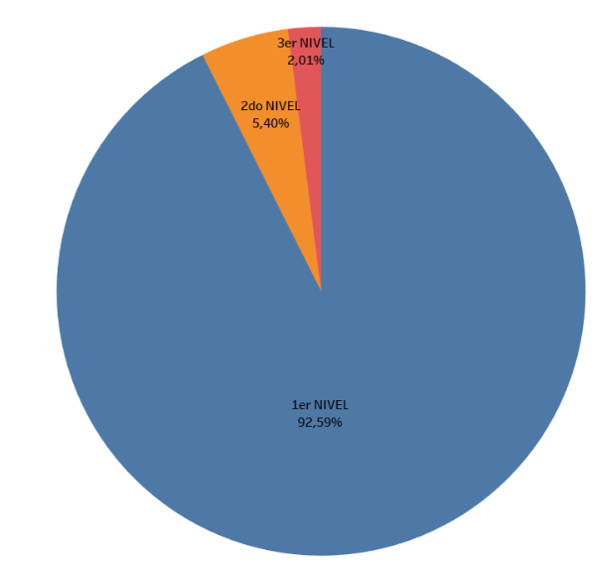
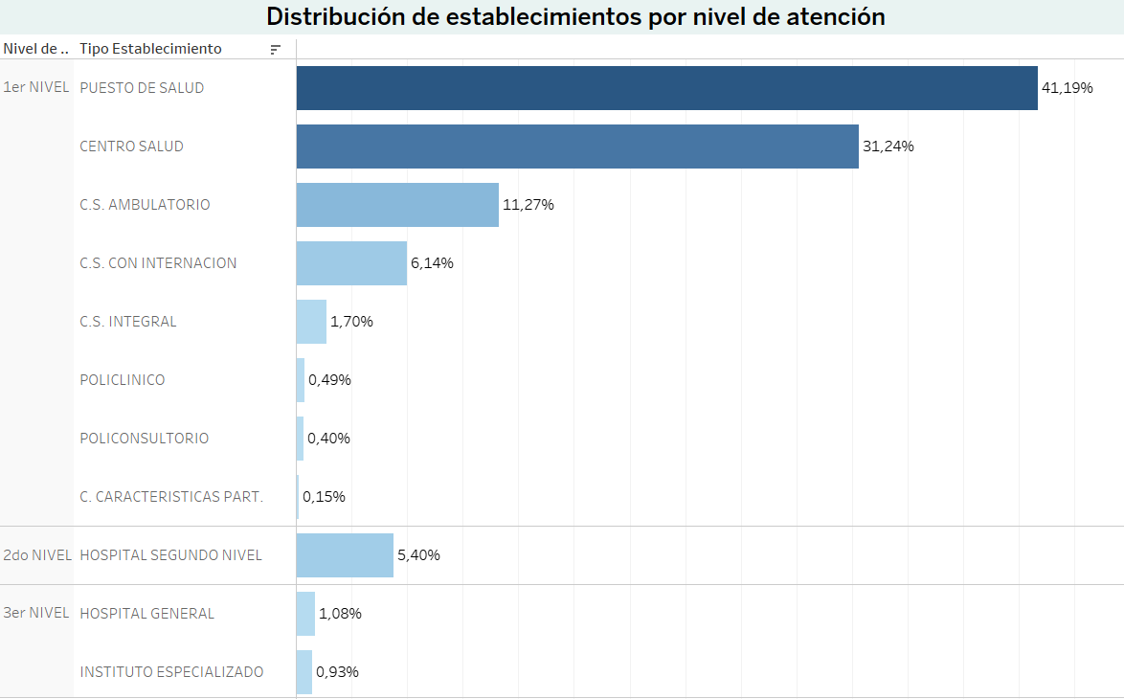
Análisis exploratorio de datos

Slide 10
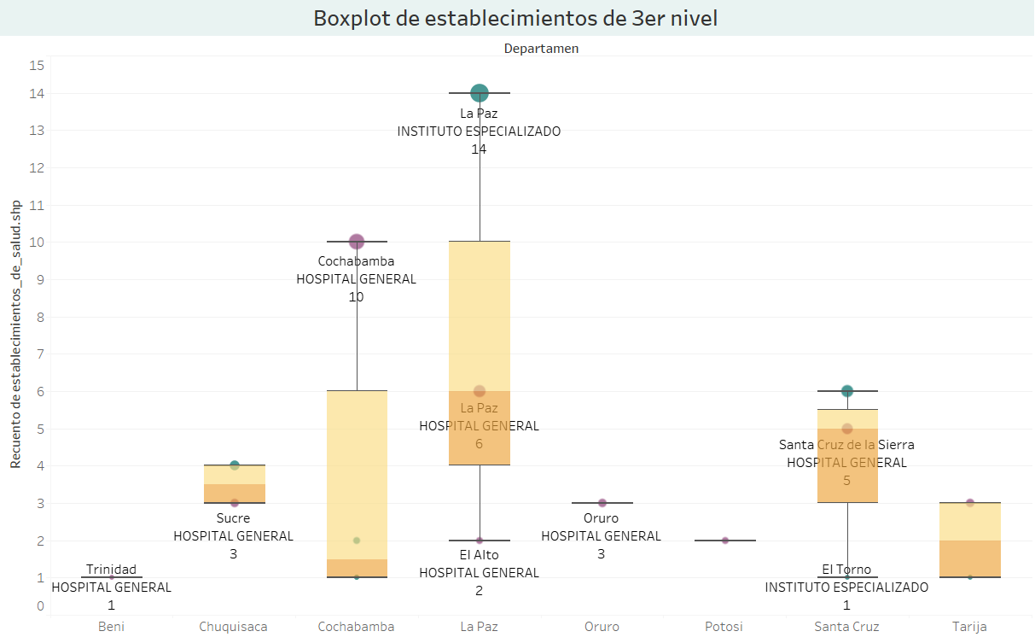
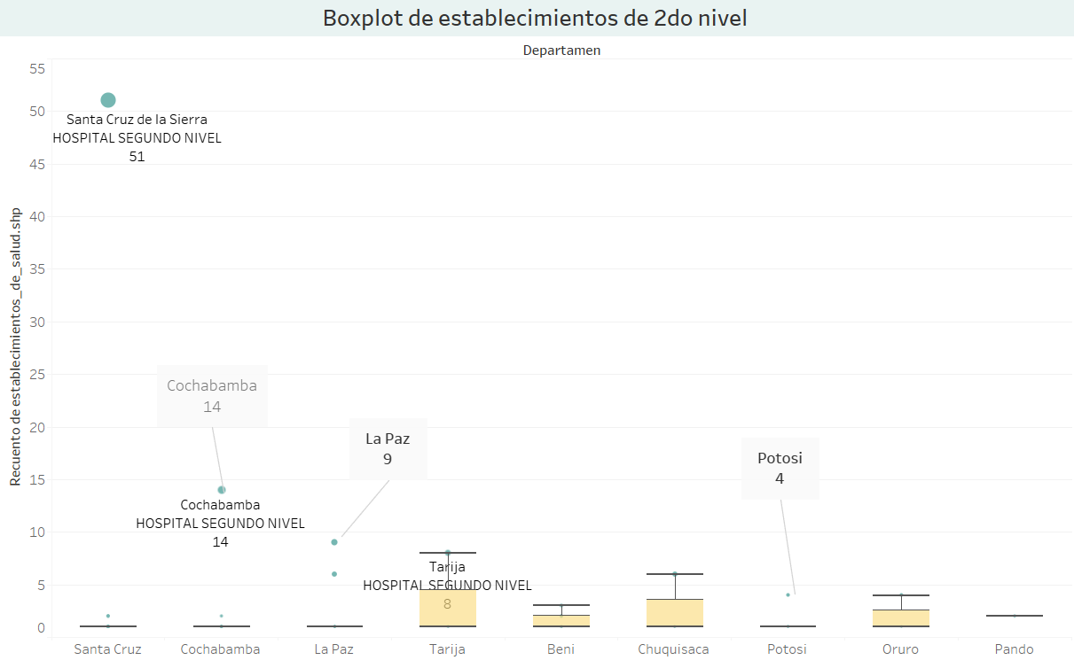
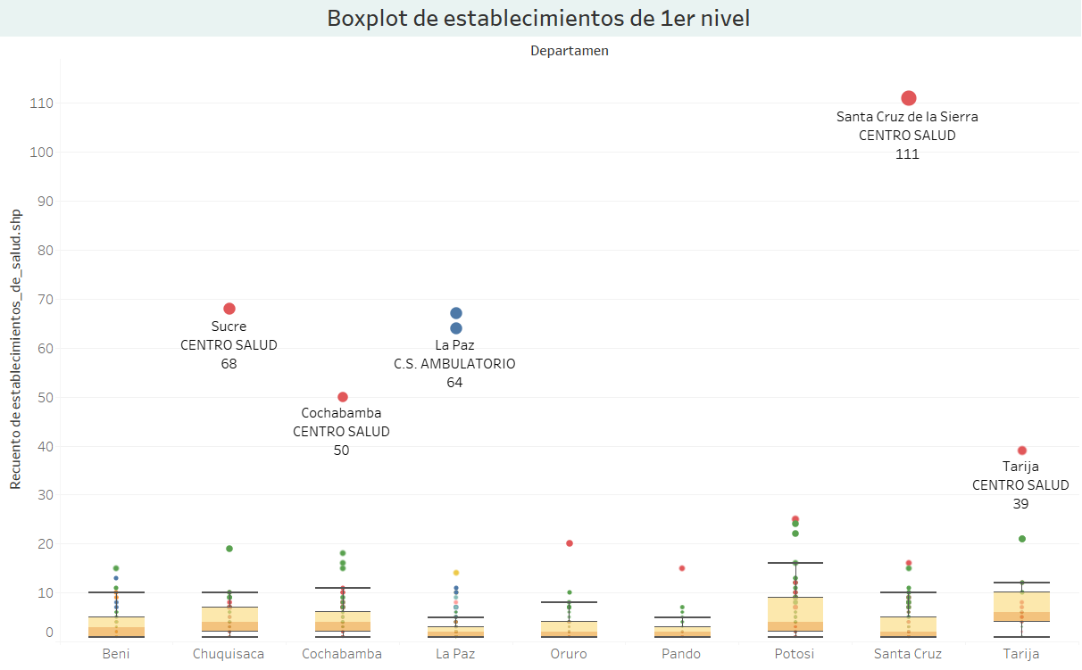
Valores atípicos en los establecimientos

Slide 11
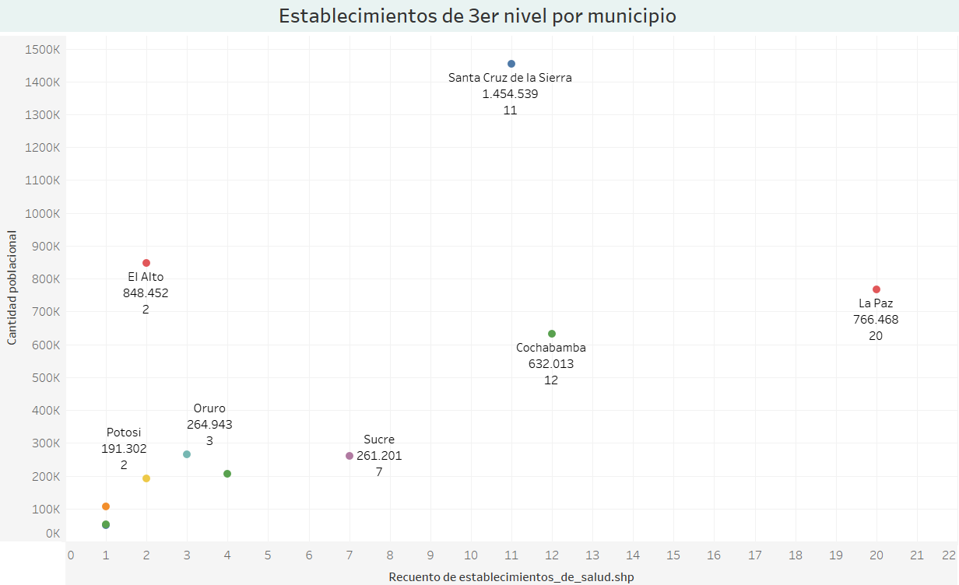
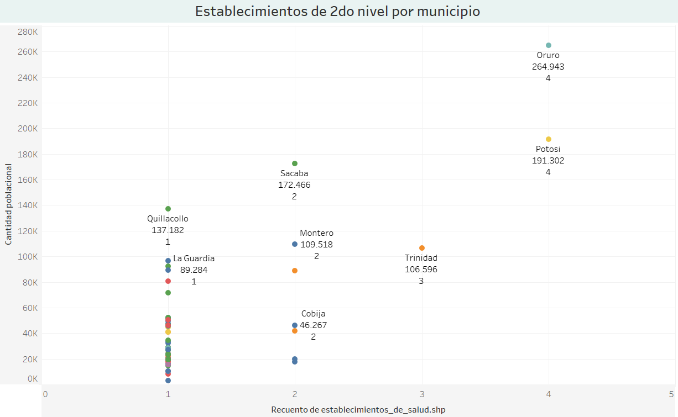
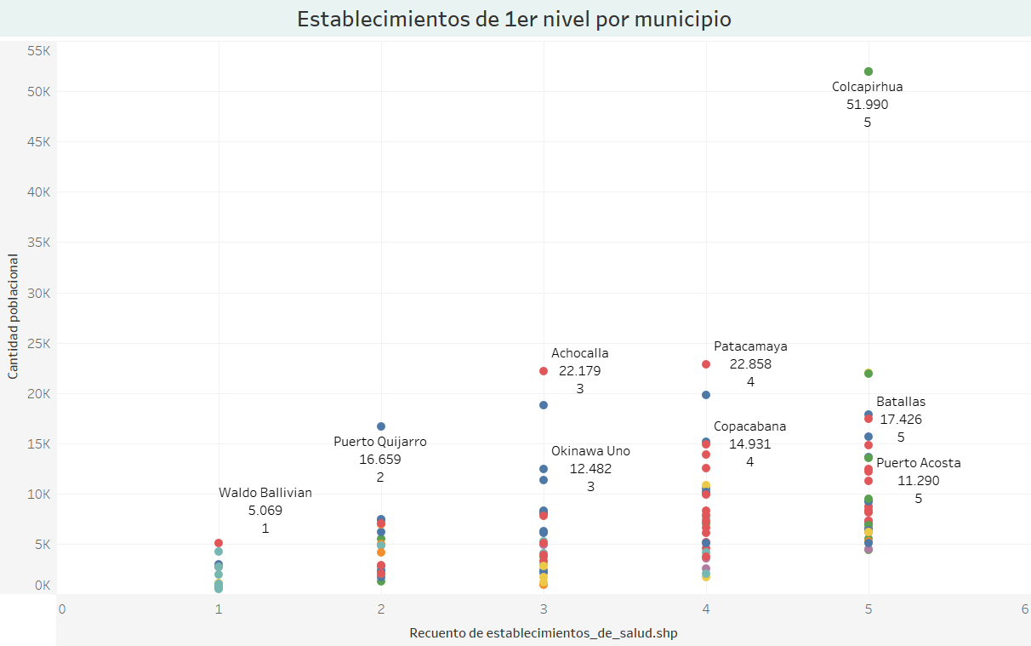
Relación entre la población y los establecimientos de salud

Slide 12
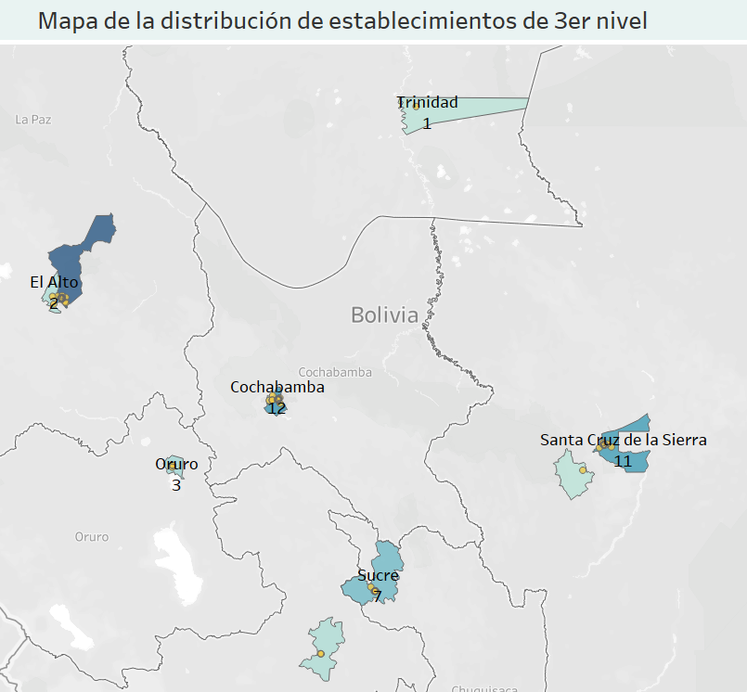
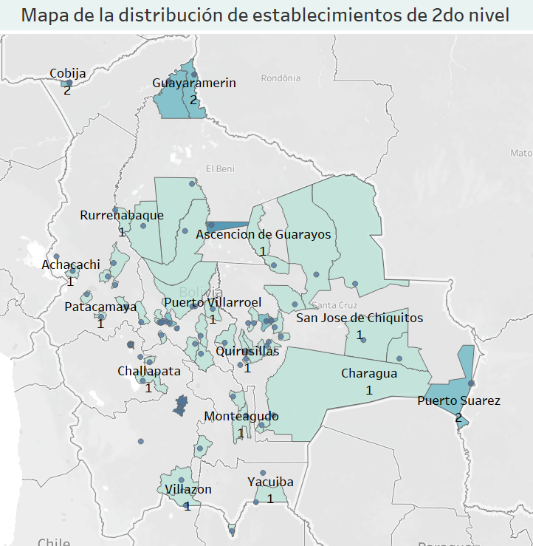
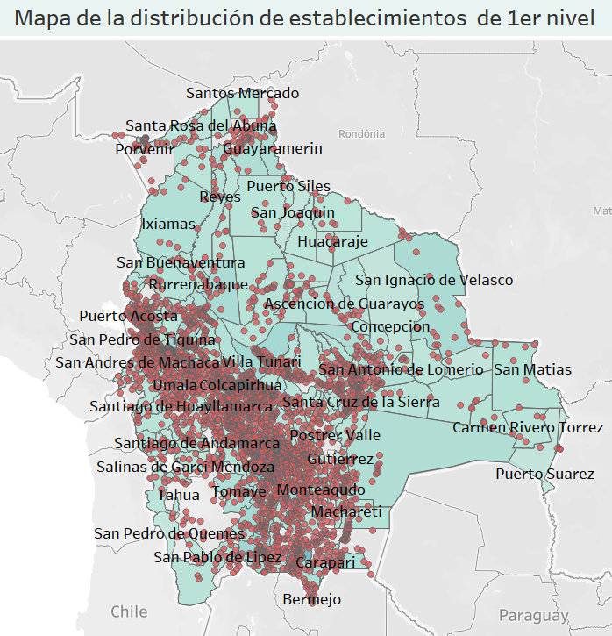
Mapa de la distribución de establecimientos de salud

Slide 13
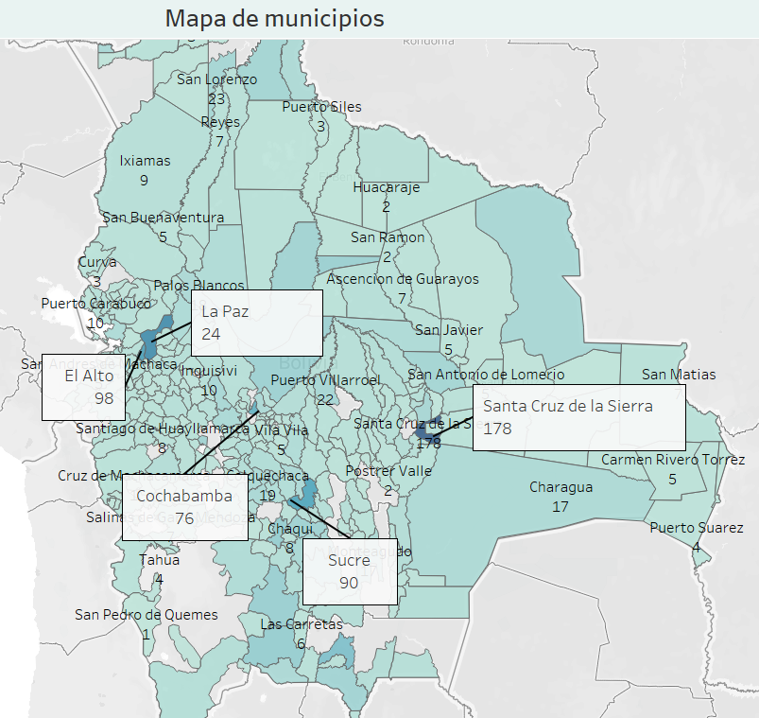
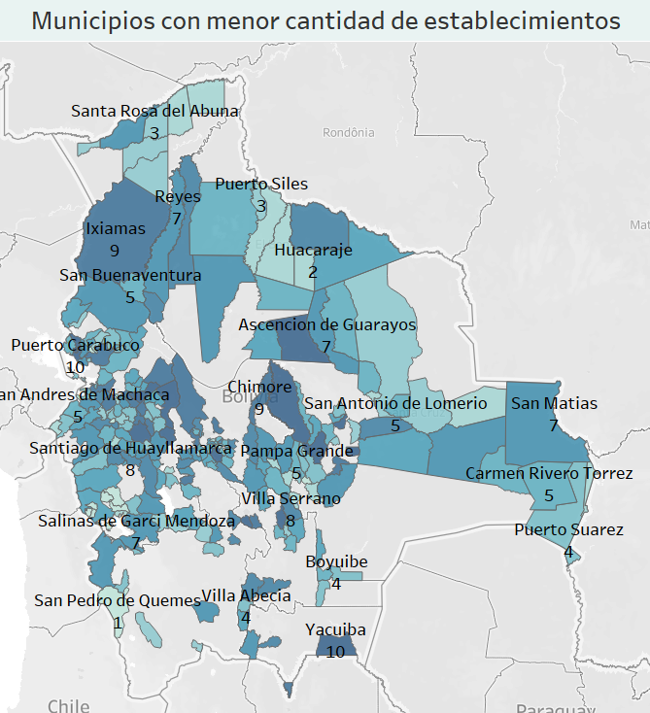
Mapa de la distribución de establecimientos de salud

Slide 14
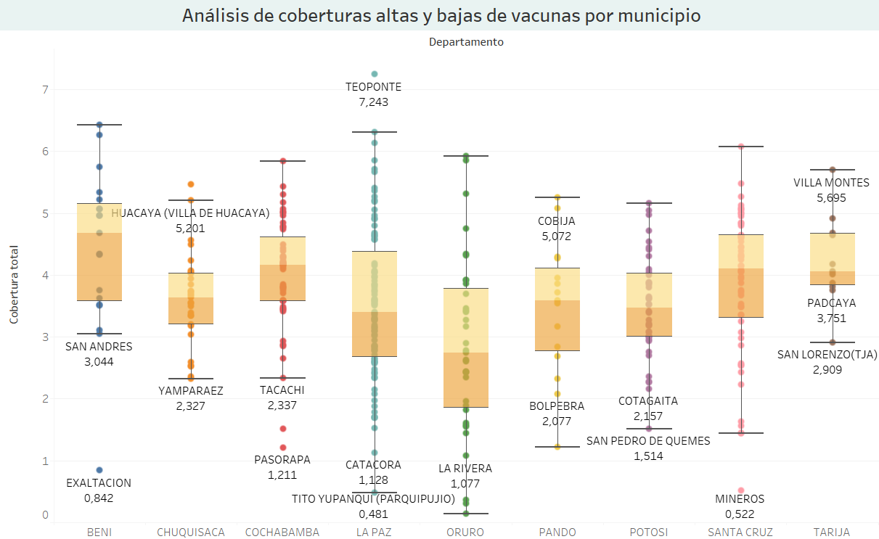
Análisis de la cobertura de vacunas

Slide 15
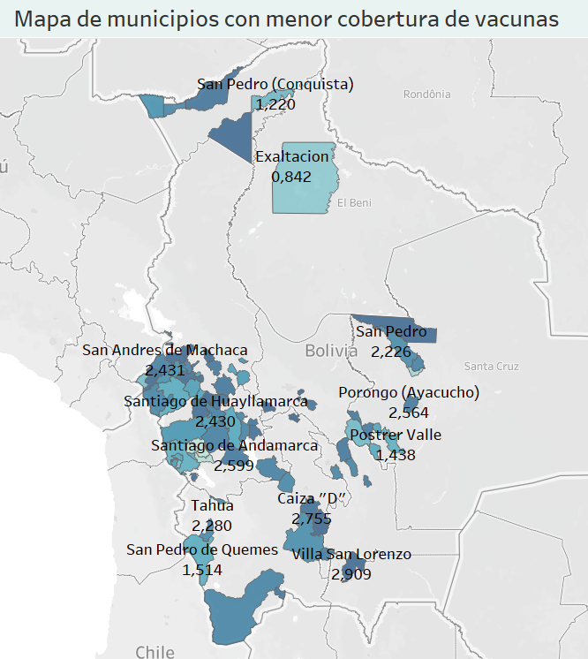
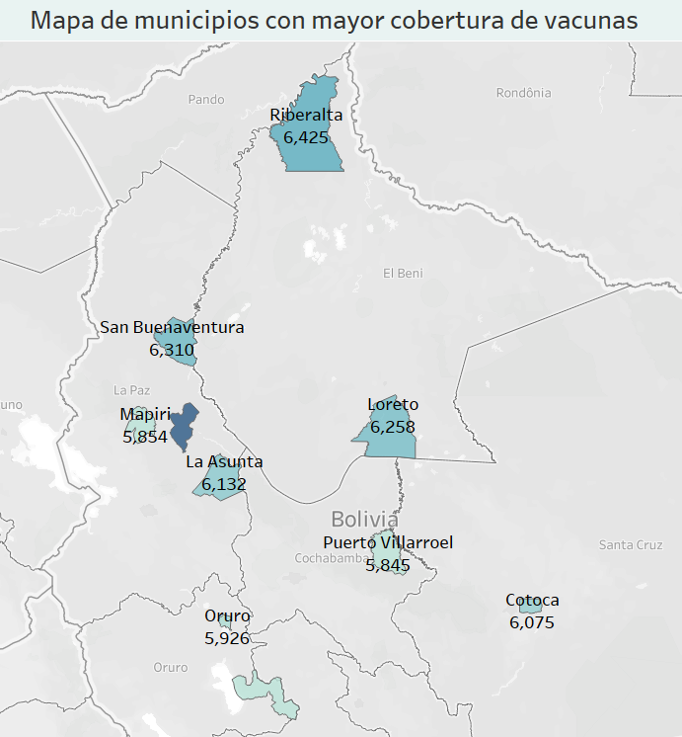
Análisis de la cobertura de vacunas

Slide 16
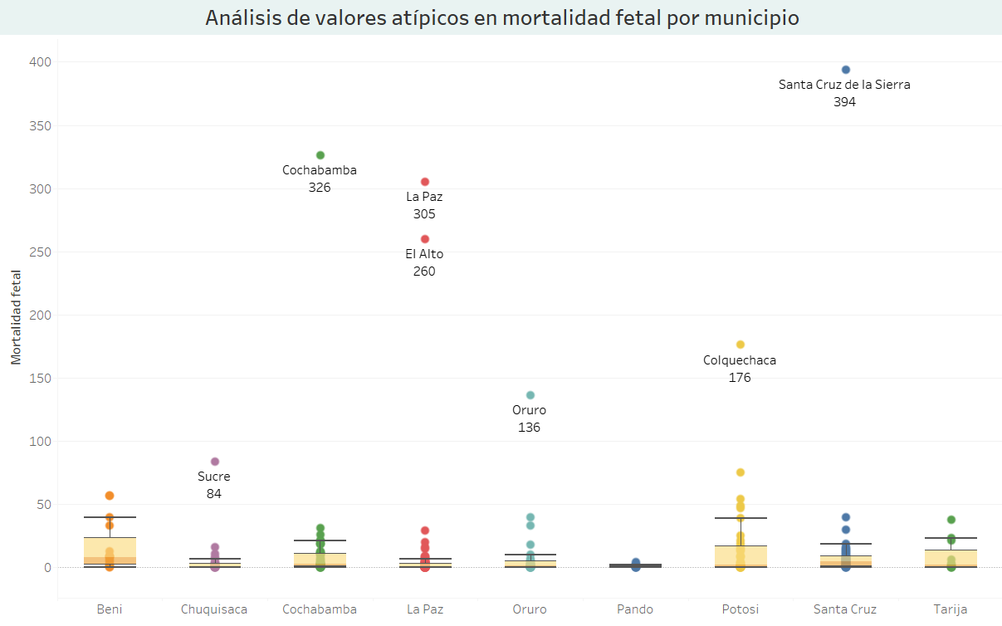
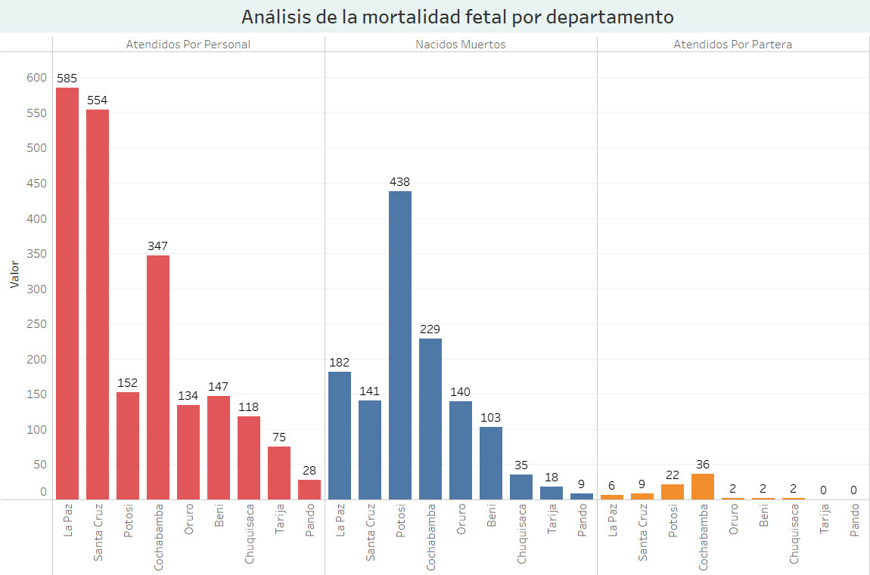
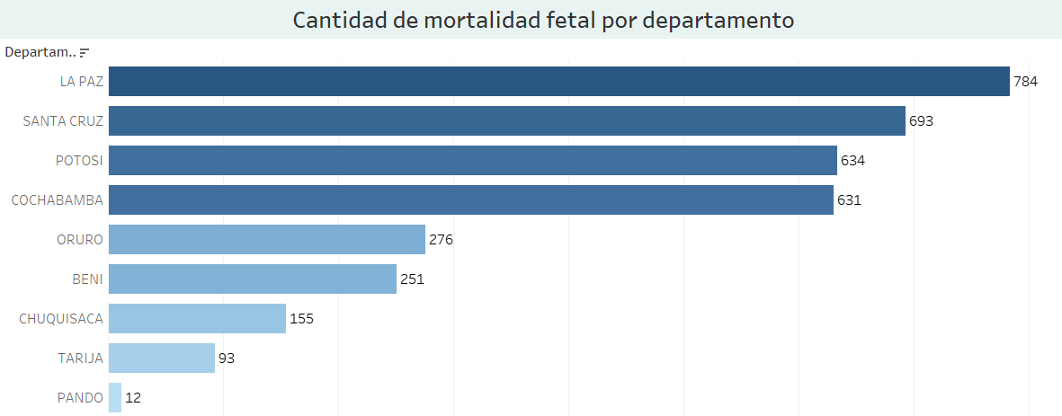
Análisis de la mortalidad fetal

Slide 17
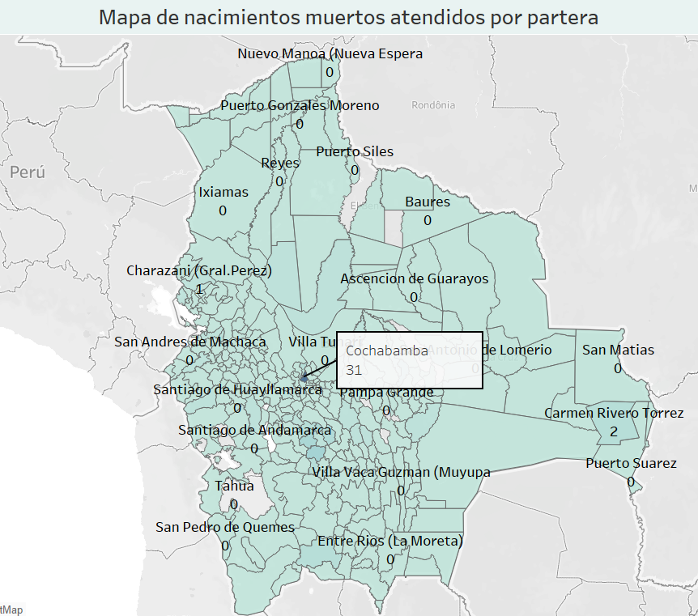
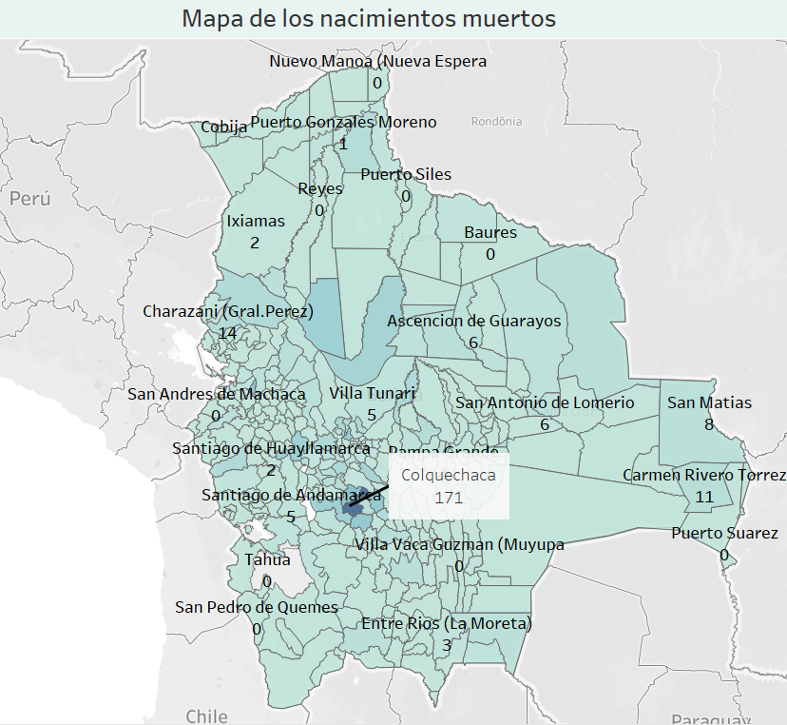
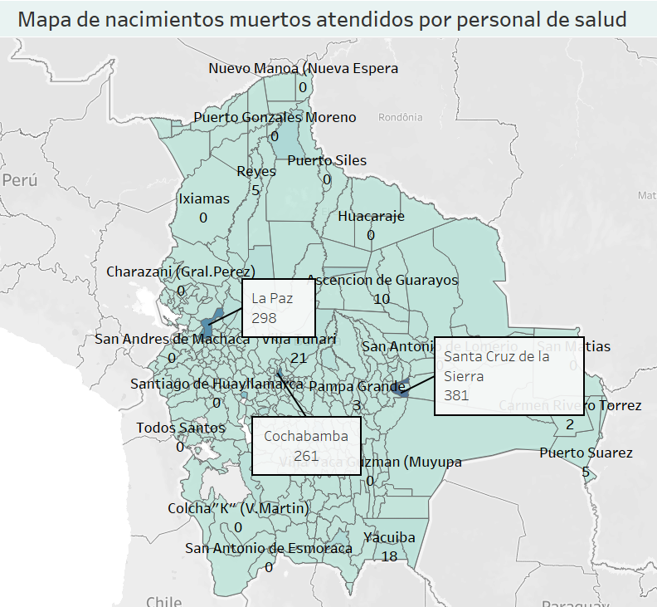
Análisis de la mortalidad fetal

Slide 18
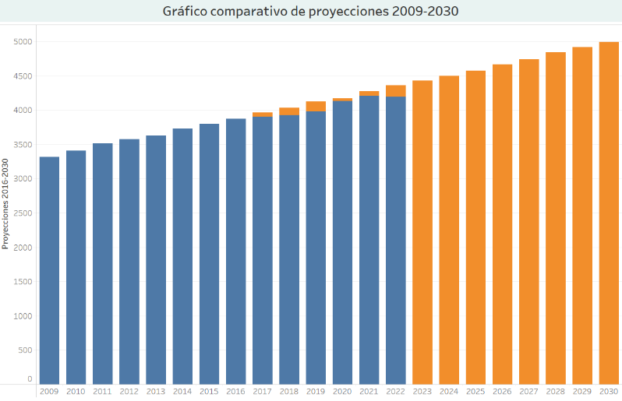
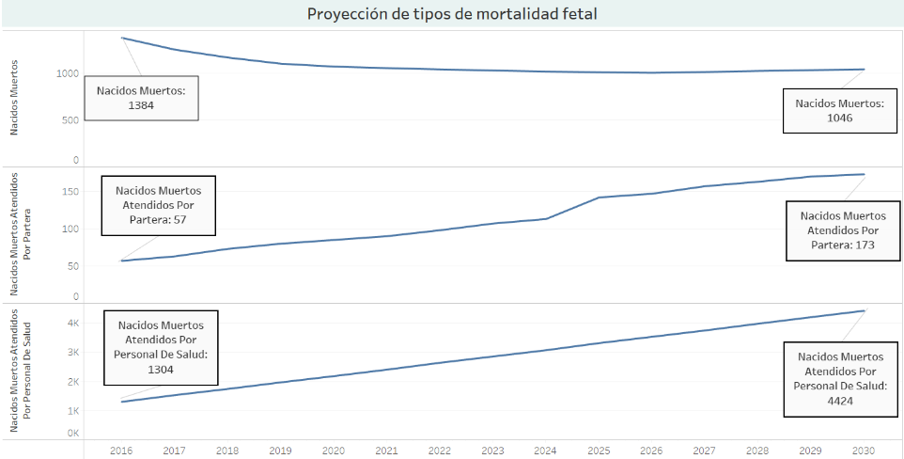
Proyecciones

Slide 19
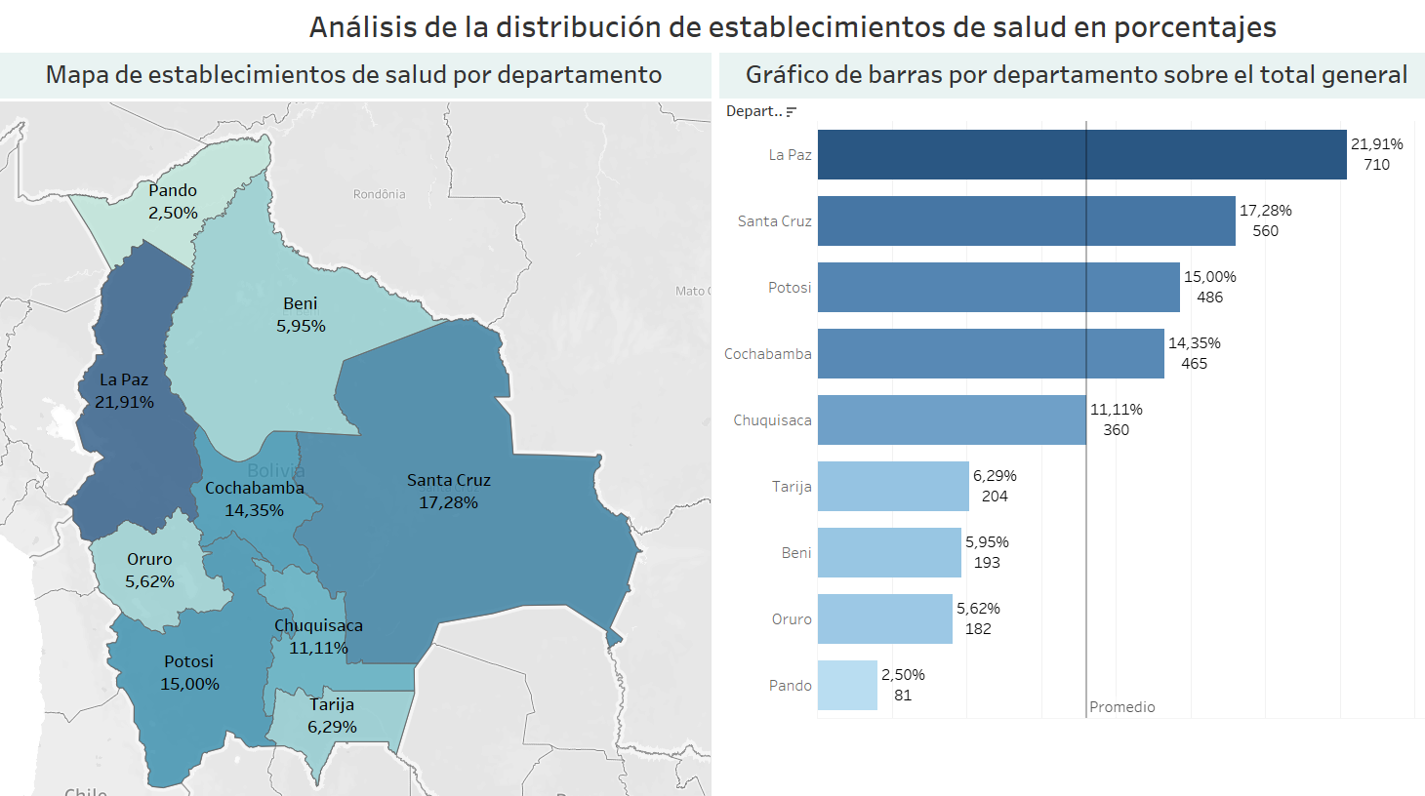
Resultados
La Paz y Santa Cruz ocupan casi el 40% de la cantidad total de establecimientos

Slide 20
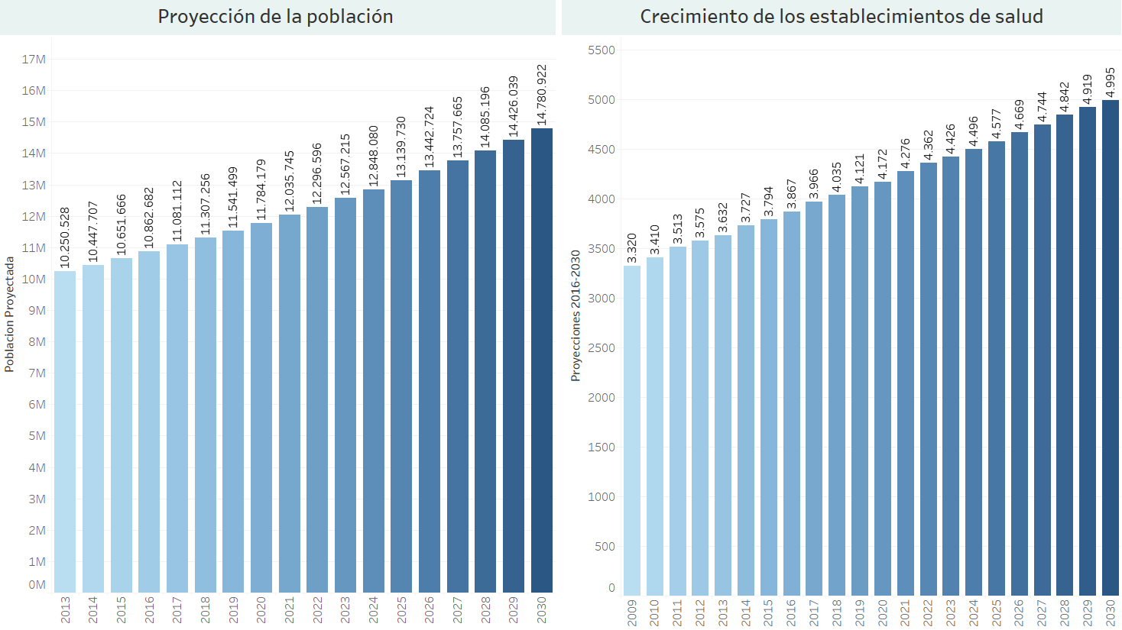
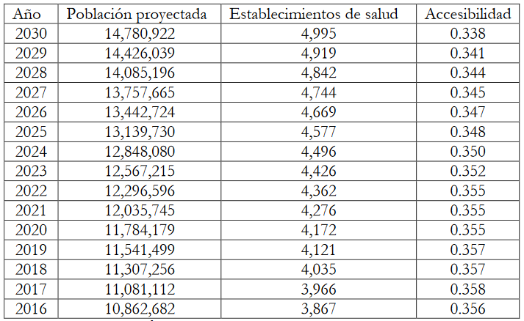
Resultados
Las proyecciones indican un crecimiento para el año 2030, sin embargo, la tasa de crecimiento poblacional proyectada para el 2030 sugiere una reducción en la accesibilidad a servicios de salud

Slide 21
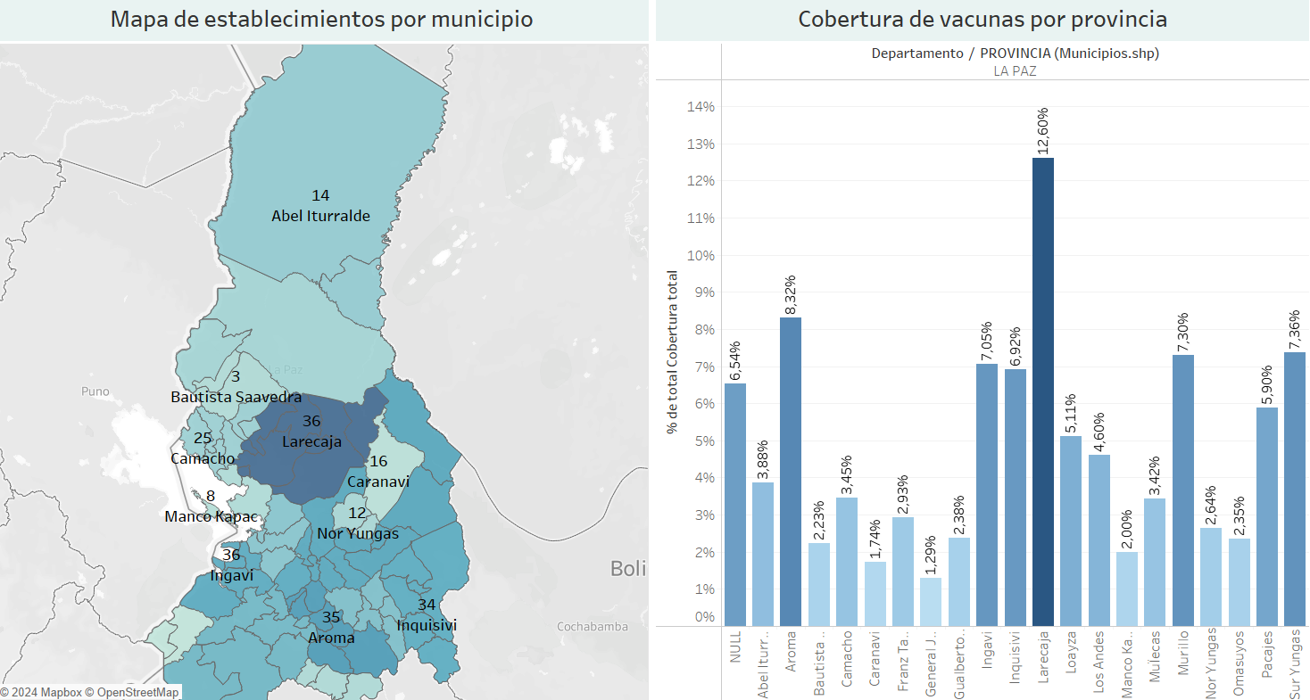
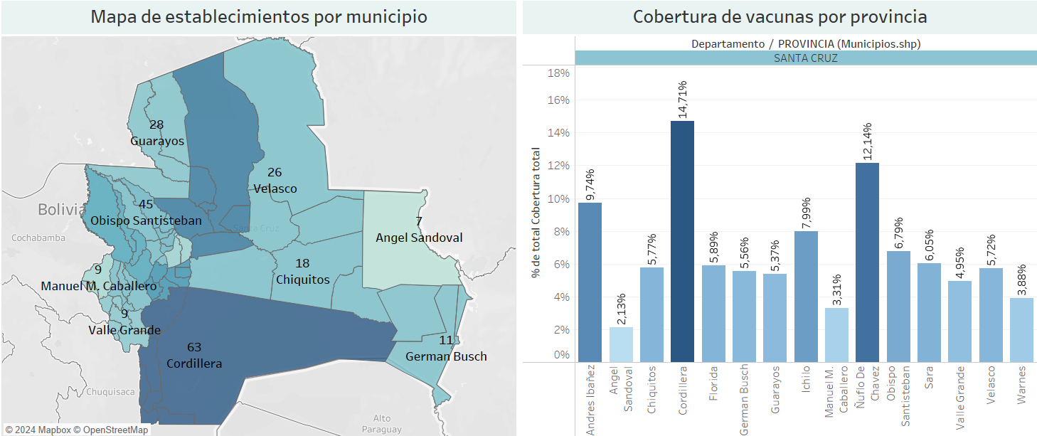
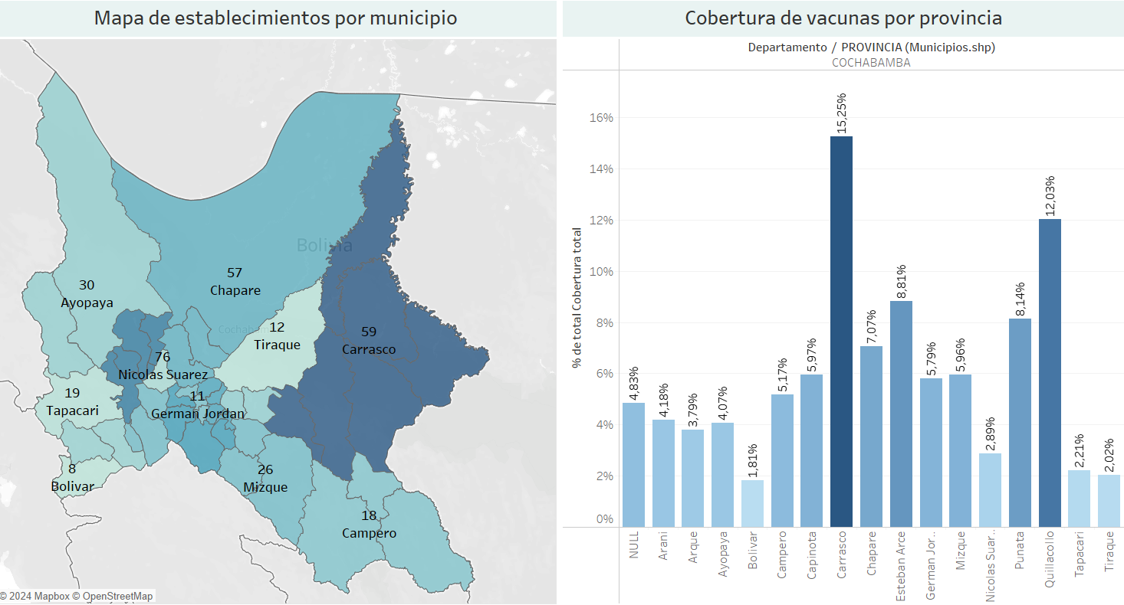
Las provincias presentan desigualdades en la cobertura de vacunas con relación a la cantidad de establecimientos de salud

Slide 22
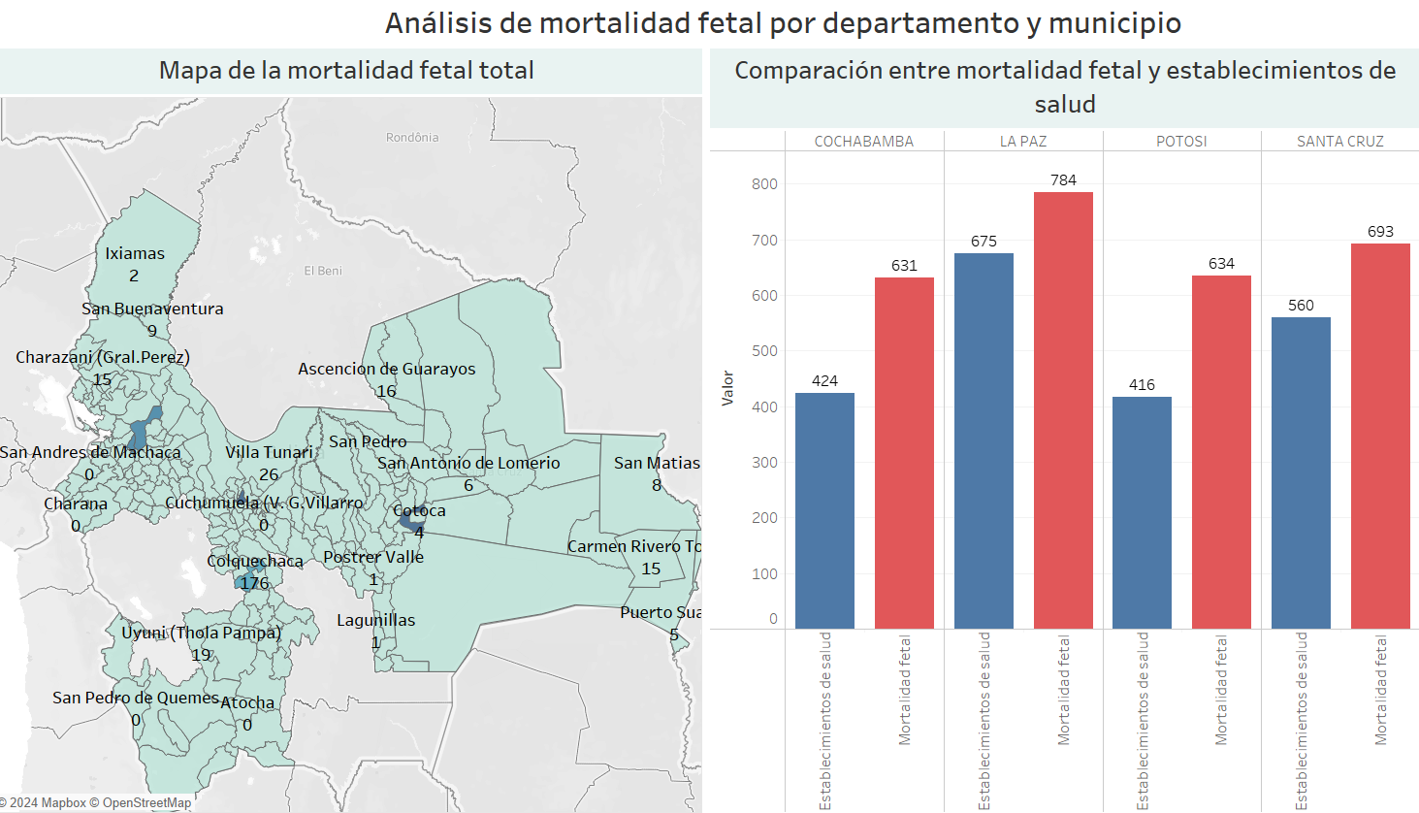
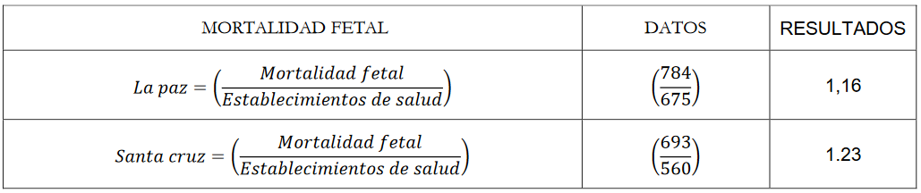
La paz y Santa Cruz presentan índices muy altos de mortalidad fetal

Slide 23
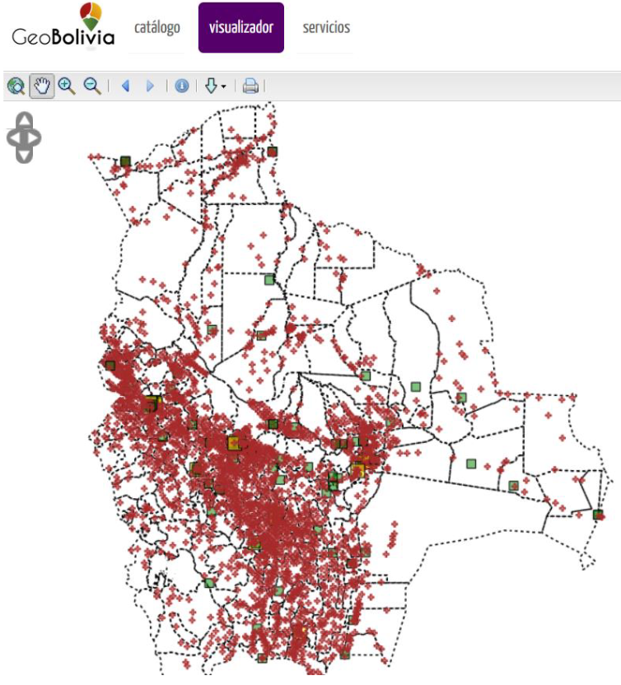
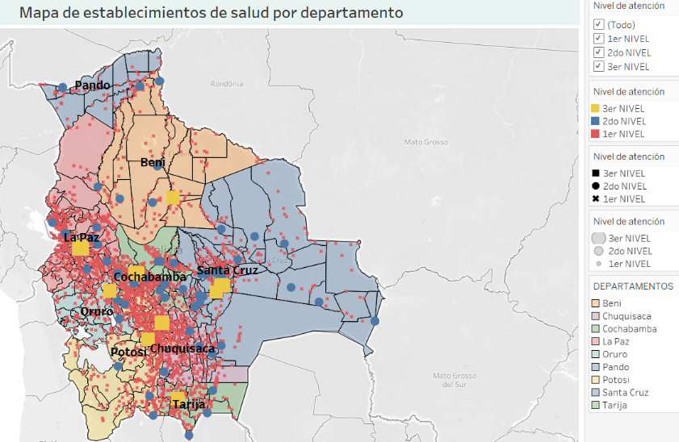
Discusión

Slide 24
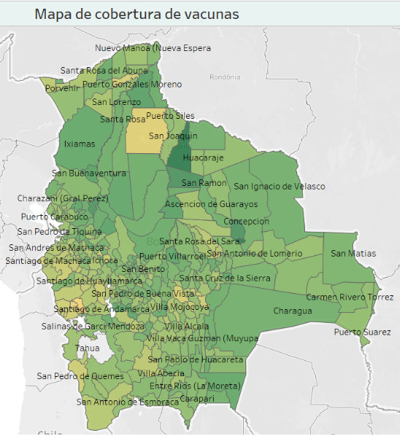
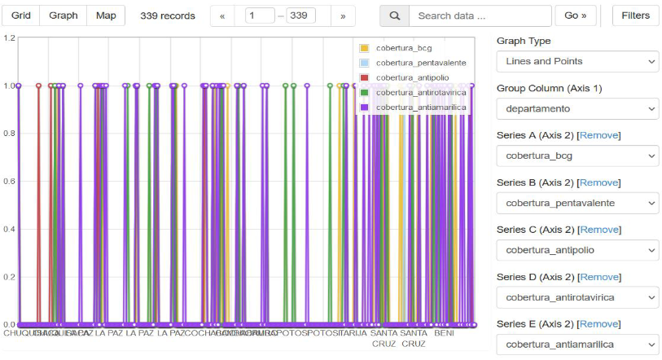
Discusión de los resultados de la cobertura de vacunas

Slide 25
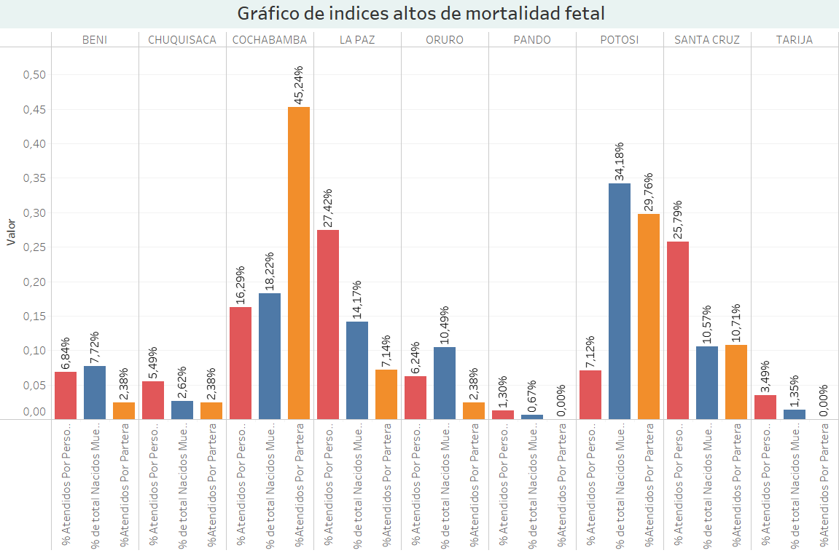
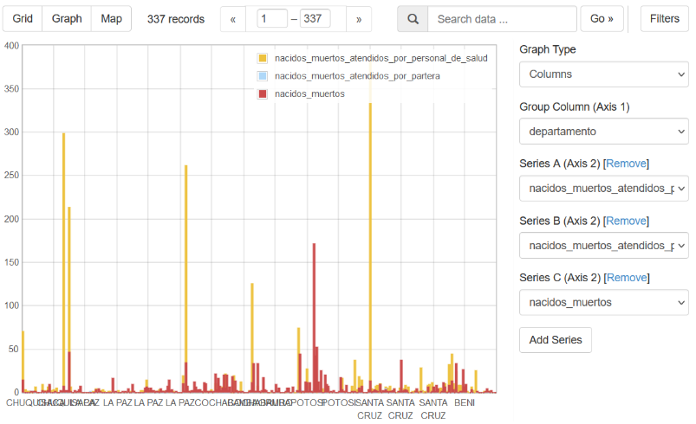
Discusión de los resultados de la mortalidad fetal

Slide 26
Conclusiones
El análisis de la distribución de establecimientos de salud en Bolivia destaca disparidades significativas entre los departamentos y municipios, en donde se observaron municipios que presentan gran cantidad poblacional pero un escasa cantidad de establecimientos de salud.
La Paz (21.87%) seguida por Santa Cruz (17.28%) y Cochabamba (14.34%) lideran en cantidad de establecimientos de salud, mientras que Pando tiene la menor proporción (2.5%), sin embargo el análisis para el 2030 revela bajos niveles de cobertura para la población, pronosticando una limitada accesibilidad
La cobertura de vacunas varia entre departamentos con La Paz liderando (24.9%) y Tarija con el menor índice (3.75%). La mortalidad fetal es más alta en La Paz (21.9%), Cochabamba (17.3%), y Santa Cruz (19.6%). Proyecciones sugieren un aumento en La Paz y Santa Cruz hasta 2030.
En conclusión, el análisis realizado plantea mejorar la distribución de recursos para las zonas mas necesitadas, en base a la cantidad poblacional, cobertura de vacunas y mortalidad, teniendo en cuenta que existen municipios y provincias que no tienen los servicios regularizados con relación a la cantidad de establecimientos y su población, sobre todo, teniendo en cuenta que se espera que para los años posteriores, esto empeore

Slide 27
Recomendaciones
La investigación sugiere actualizar la página de datos abiertos Bolivia utilizando tecnologías como Tableau para visualizar la distribución de recursos en infraestructura, alcance de vacunas y mortalidad fetal.
Se enfatiza la necesidad de más información sobre servicios y demanda a nivel departamental y municipal para garantizar la adecuación de los recursos a las necesidades poblacionales.
Se recomienda incluir más datos históricos para establecimientos de salud, cobertura y mortalidad fetal, así como una base de datos poblacional más reciente para comprender mejor la relación entre recursos y densidad poblacional.
Se plantea analizar las causas de valores atípicos en la cobertura de vacunas y la mortalidad fetal, destacando la importancia de la igualdad en la inmunización poblacional.
Las proyecciones futuras señalan un crecimiento poblacional en los departamentos del eje troncal, sugiriendo la necesidad de examinar las razones detrás de este crecimiento.

Slide 28
Bibliografía
ABI - Agencia boliviana de informacion. (16 de Noviembre de 2023). Obtenido de ABI - Agencia boliviana de informacion: https://abi.bo/index.php/polititca2/32476-bolivia-registra-mas-de-117-000-nacimientos-y-56-mil-defunciones-en-2022
Aguilar Fernández, G. &. (2017). Incremento en las coberturas del programa ampliado de inmunizaciones en vacunación de SRP y pentavalente en niños menores de 2 años a través de estrategias educativas en el Centro de Salud Tembladerani enero-junio 2015. La Paz: Doctoral dissertation.
Alarcon, W. R. (2018). Factores socioeconómicos y zona de residencia como estratificadores de desigualdades en salud en Bolivia. Revista Panamericana de Salud Pública, 41, e155.
Álvarez Pérez, A. G. (2008). La regionalización de los servicios de salud como una estrategia de reorganización sanitaria. Revista Cubana de Higiene y Epidemiología, 46(1), 0-0.
Anaguano Bucheli, J. F. (2021). Implementación de un modelo predictivo para la estimación de un indicador de borehole quality, mediante la metodología machine learning, en los pozos perforados durante la campaña 2017-2020 de dos campos de hidrocarburos de la Cuenca del Valle Medio. Bogota.
Bermúdez, H. S. (2001). Reforma del sistema de salud de Bolivia, 1999. Revista de Salud Pública, 3, 85-94.
Capa Benítez, L. B. (2017). Análisis exploratorio de datos con SPSS. Quito, Universidad Metropolitana.
Collantes Campos, J. J. (2019). Tableau para la inteligencia de negocios del área de análisis de información TI. Lima.
Collantes Campos, J. J. (2019). Tableau para la inteligencia de negocios del área de análisis de información TI.
Colque Mollo, R. (2013). Coqueluche en Bolivia. Revista de la Sociedad Boliviana de Pediatría, 52(1), 1-2.
Datos Abiertos Bolivia. (2023). Obtenido de Datos Abiertos Bolivia: https://datos.gob.bo/
De Ottawa, C. (1986). Promoción de la salud. In Elaborada en la Primera Conferencia Internacional sobre la Promoción de la Salud. Obtenido de OPS.

Slide 29
Bibliografía
Defensoría del Pueblo. (16 de Mayo de 2022). Obtenido de Investigación defensorial constata deficiencias en la implementación del SUS, que limitan el acceso de la población: https://www.defensoria.gob.bo/noticias/investigacion-defensorial-constata-deficiencias-en-la-implementacion-del-sus,-que-limitan-el-acceso-de-la-poblacion
Díaz-Levicoy, D. O.-A. (2019). Los gráficos de barras en los libros de texto de Educación Primaria en Perú. Revista Paradigma, 40(1), 259-279.
Eróstegui Revilla, C. &. (2011). Dificultades y desafíos en la gestión de la salud en Bolivia. En C. &. Eróstegui Revilla, Dificultades y desafíos en la gestión de la salud en Bolivia. (págs. 34(2), 65-65.). Gaceta Médica Boliviana.
Fernandez, A. (2013). Python 3 al descubierto. Alfaomega Grupo Editor.
Galindo Santana, B. M. (2011). Seguridad de las vacunas y su repercusión en la población. Revista Cubana de Salud Pública, 37, 149-158.
Gallardo, J. A. (2023). EFICIENCIA EN LA INCLUSIÓN DE TICs EN EL. Cochabamba.
Garrocho, C. (1990). Localización geográfica de los servicios de salud en un subsistema de asentamientos rurales del Estado de México: un intento de evaluación. Mexico: Estudios demográficos y urbanos.
GeoBolivia. (2023). Obtenido de GeoBolivia: https://geo.gob.bo/
H2I2T. (2 de 2 de 2024). H2I2T-ITSolutions. Obtenido de H2I2T-ITSolutions: https://www.h2i2t.com/que-es-la-geolocalizacion-y-como-funciona/
SaturnCloud. (2 de 2 de 2024). Saturn Cloud. Obtenido de Saturn Cloud: https://saturncloud.io/blog/jupyter-notebook-vs-vscode-which-is-better-for-data-science/

Slide 30
Bibliografía
Jiménez García, J. J. (2021). JUPYTER NOTEBOOK COMO HERRAMIENTA DE APOYO A LA DOCENCIA EN LA ASIGNATURA DE AUTOMÁTICA INDUSTRIAL.
Jiménez García, J. J. (2021). JUPYTER NOTEBOOK COMO HERRAMIENTA DE APOYO A LA DOCENCIA EN LA ASIGNATURA DE AUTOMÁTICA INDUSTRIAL.
Kingatúa, A. (2 de 2 de 2024). geekflare. Obtenido de geekflare: https://geekflare.com/es/tableau-vs-power-bi/
Lazo Garcia, E. (2023). ANÁLISIS GEOLOCALIZADO DE LA DISTRIBUCIÓN DE PROYECTOS DE AGUA POTABLE Y RIEGO EN BOLIVIA. Cochabamba: Doctoral dissertation.
López, G. B. (2014). A, Geomarketing: geolocalización, redes sociales y turismo.
López, G. B. (2016). B, Nuevas tecnologías, turismo y ciudad unidas a través de la geolocalización. In Turismo y ciudad: reflexiones en torno a València, 119-131.
Loyola, E. C.-S.-A.-P. (2002). Los sistemas de información geográfica como herramienta para monitorear las desigualdades de salud. Revista Panamericana de Salud Pública, 12, 415-428.
Mariscal Ramos, M. A. (2018). Caracterización del perfil de la mortalidad perinatal en la ciudad de La Paz, durante el primer semestre del 2017 . En M. A. Mariscal Ramos, Caracterización del perfil de la mortalidad perinatal en la ciudad de La Paz, durante el primer semestre del 2017 (págs. 13-14). La Paz.
Mazzi Gonzales de Prada, E. (. (2008). Esquema completo de vacunación en niños hospitalizados. Revista de la Sociedad Boliviana de Pediatría, 47(3), 139-143.
Moscoso Rojas, B. H. (2015). Inequidad en la distribución de recursos humanos en los establecimientos del Ministerio de Salud de cuatro regiones del Perú. In Anales de la Facultad de Medicina , Vol. 76, No. SPE, pp. 35-40.

Slide 31
Bibliografía
Olivares, J. P. (2002). Análisis exploratorio y análisis confirmatorio de datos. Maracaibo: Espacio abierto, 11(1).
OMS. (3 de 2 de 2024). IntraMed. Obtenido de IntraMed: https://www.intramed.net/contenidover.asp?contenidoid=82086
OSI. (2016). OSI. Obtenido de OSI: https://www.osi.es/
PAI. (4 de 2 de 2024). Programa Ampliado de Inmunización. Obtenido de Programa Ampliado de Inmunización: https://pai.minsalud.gob.bo/pagina/62
Parada, M. (2 de 2 de 2024). openwebinars. Obtenido de openwebinars: https://openwebinars.net/blog/r-vs-python-en-que-se-diferencian-y-en-que-se-parecen/
Rivas, J. G. (2022). Uso de Python para el análisis de datos aplicado en la investigación. Investigación y Ciencia Aplicada a la Ingeniería, 5(34), 33-40.
Salazar, H. (25 de Enero de 2021). El País. Obtenido de Bolivia: el Estado que obliga a elegir entre salud o economía: https://elpais.bo/reportajes/20210125_bolivia-el-estado-que-obliga-a-elegir-entre-salud-o-economia.html
Salud, L. (2013). NORMA NACIONAL DE CARACTERIZACIÓN DE ESTABLECIMIENTOS DE SALUD DE PRIMER NIVEL. La Paz.
Sánchez, Y. R. (2016). Localización-asignación de los servicios de atención primaria en un área de salud. . Revista Médica Electrónica, 38(6), 837-850.
Sancho, J. V. (2014). Aproximación a una taxonomía de la visualización de datos. Revista Latina de Comunicación Social, (69), 486-507.
Sanizo Zeballos, L. M. (2017). Análisis de Oferta Integral de Servicios en la Red Funcional Integrada de Servicios de Salud Corea Municipio de El Alto Bolivia-2017. La Paz.

Slide 32
Bibliografía
Tableau. (3 de 2 de 2024). Guía de visualización de datos para principiantes: definición, ejemplos y recursos de aprendizaje. Obtenido de Guía de visualización de datos para principiantes: definición, ejemplos y recursos de aprendizaje: https://www.tableau.com/es-mx/learn/articles/data-visualization
Valdivia, A. V. (11 de 12 de 2020). Serie “Reflexiones sobre la pandemia en Bolivia” IISEC-UCB. Tiempo de crisis: Retrospectivas y perspectivas puestas en evidencia ante la COVID-19. Obtenido de Tiempo de crisis: Retrospectivas y perspectivas puestas en evidencia ante la COVID-19.: https://iisec.ucb.edu.bo/assets_iisec/publicacion/Ideas_y_reflexiones_Serie_COVID_N_7_Vidaurre3.pdf
Vignolo, J. V. (2011). Niveles de atención, de prevención y atención primaria de la salud. Archivos de Medicina interna,, 33(1), 7-11.
Yrigoyen, C. C. (2009). Análisis Exploratorio de Datos Espaciales al Servicio del Geomarketing. Tomado de https://dds. cepal. org/infancia/guide-to-estimating-childpoverty/bibliografia/capitulo-IV/Chasco% 20Coro, 20.
IIGEO. (2023). Plataforma de datos geoespaciales IIGEO-UMSA. Obtenido de Plataforma de datos geoespaciales IIGEO-UMSA: https://geonodeiigeo.umsa.bo/
INE. (Enero de 2024). Instituto nacional de estadistica. Obtenido de Instituto nacional de estadistica: https://www.ine.gob.bo/index.php/registros-administrativos-salud/
Intergeneracional, S. (06 de Julio de 2018). Geolocalización: tecnología aplicada a la salud que salva vidas. Obtenido de Geolocalización: tecnología aplicada a la salud que salva vidas: https://solidaridadintergeneracional.es/wp/geolocalizacion-tecnologia-aplicada-a-la-salud-que-salva-vidas/
Netnix. (2 de 2 de 2024). Sistemas de Localización en Tiempo Real (RTLS). Obtenido de Sistemas de Localización en Tiempo Real (RTLS).

Slide 33

¡Gracias!

